Slide 1
Японія після Другої світової війни
11 клас

Slide 2
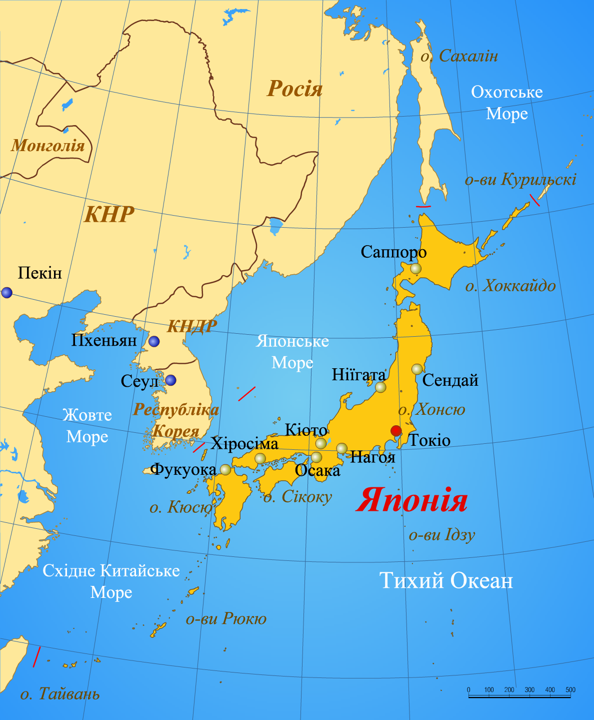
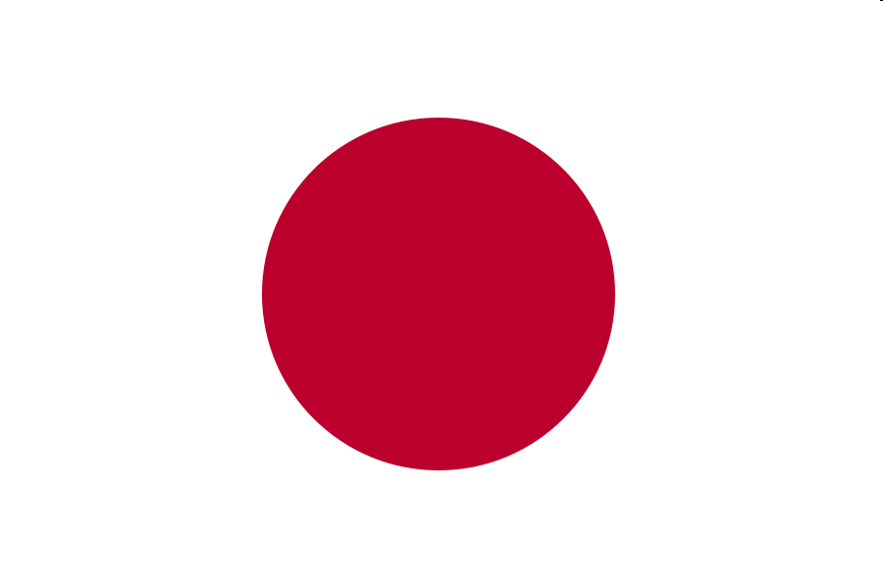
Японія — це острівна країна, розташована на східному узбережжі Азії, у північно-західній частині Тихого океану

Slide 3
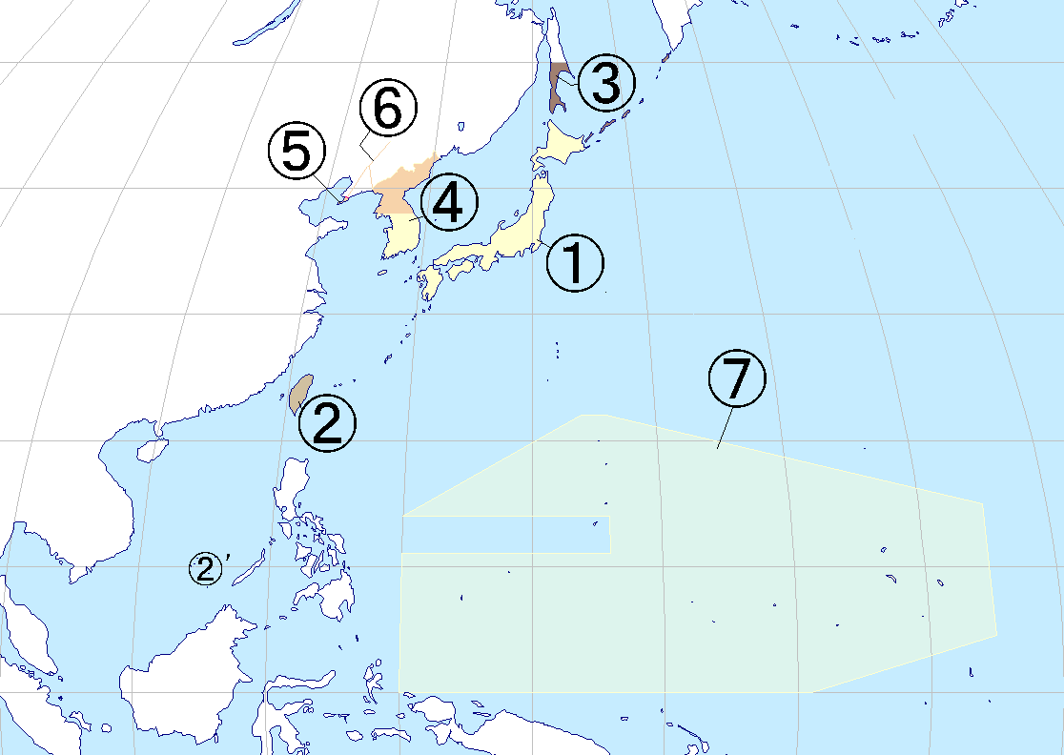
Кінець війни ознаменувався окупацією Японії силами союзників — США та СРСР.
Оскільки Японія була країною-агресором і зазнала поразки у Другій світовій війні, то її територія була окупована військами США на чолі з Д. Макартуром (1945–1952). На окупованій території американцями провадилася політика «Трьох "Д”»: демократизація, демілітаризація, декартелізація. Водночас було проведено аграрну реформу, яка передбачала націоналізацію надлишків землі і продаж її державою на пільгових умовах орендарям.

Slide 4
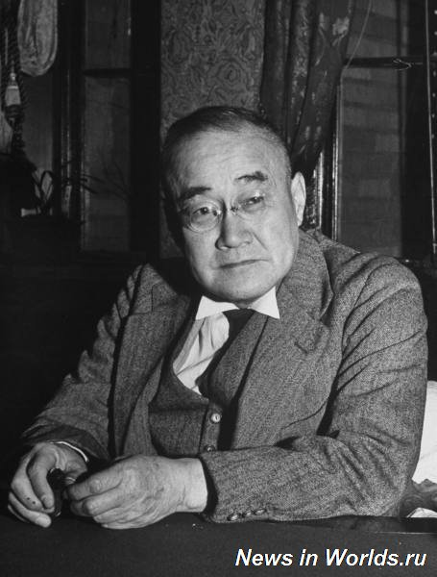
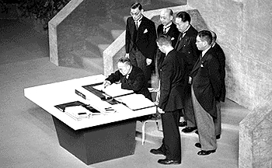
1947 року, під тиском окупаційної американської влади було ухвалено Конституцію Японії, яка проголошувала принципи, пацифізму та міжнародного співробітництва.
1951 року уряд Японії підписав із США договір про мир та безпеку, вступивши до холодної війни на боці західних держав. Для підписання угоди про мир з Японією 20 липня 1951 р. у м. Сан-Франциско (США) було скликано мирну конференцію за участю делегацій 52 країн.
Йосіда Сіґеру підписує мирний договір у Сан Франциско

Slide 5
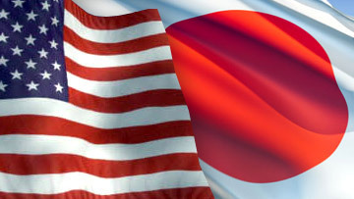
Згідно з договором:
• було визнано повний суверенітет
японського народу над Японією та
її територіальними водами;
• Японія визнавала незалежність
Кореї та відмовлялася від прав та
претензій на Корею, Тайвань,
острови Пенхуледао, Південний Сахалін та частину Курильських островів;
• обсяги репарацій не було визначено і питання про них належало до сфери двосторонніх відносин тих чи інших країн з Японією;
• за Японією було визнано право на індивідуальну і колективну оборону і домовленості про можливість розміщення або збереження іноземних збройних сил на її території».
Сан-Франциська система договорів перетворила Японію на союзницю США, що, у свою чергу, погіршило її взаємини з СРСР. Лише в жовтні 1956 р. у Москві було підписано Спільну декларацію СРСР та Японії, яка юридично припиняла стан війни між державами та проголошувала відновлення миру і добросусідських відносин між країнами. Мирний договір так і не було підписано.

Slide 6
Япо́нське економі́чне ди́во — явище стрімкого росту японської економіки з середини 1950-х років до нафтової кризи 1973 року. Основні характеристики:

Slide 7
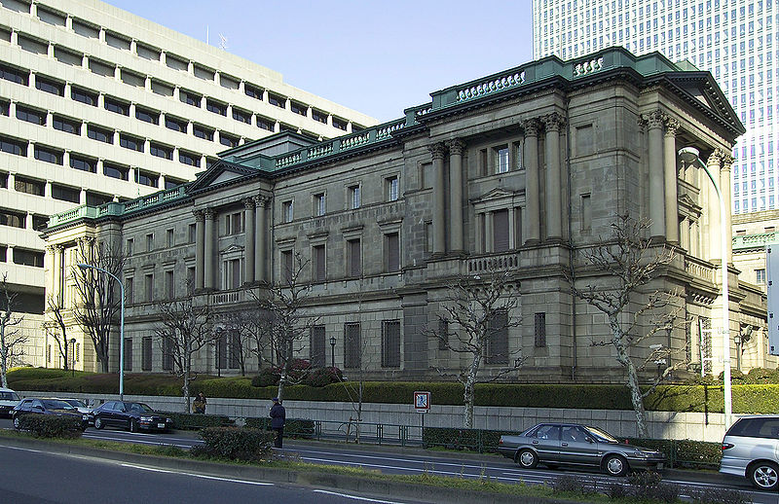
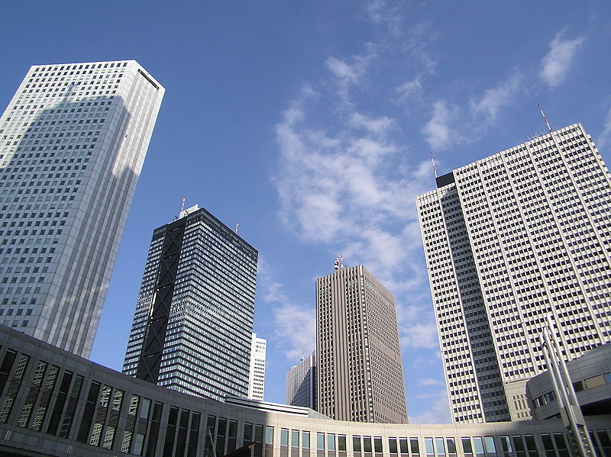
Економіка Японії є однією з найпотужніших у світі. Вона посідає друге місце після США за показниками ВВП ($4,5 трильйони у 2005) і третє місце після США і КНР за показниками купівлеспроможності. Японська економіка є найбільшою в Азії.
Співпраця уряду і промисловців, розвинена культура бізнесової етики, розробки високих технологій та порівняно невеликі витрати на оборонні потреби забезпечили стрибкоподібне зростання японської економіки після другої світової війни. З 1960-х по 1980-ті роки воно було вражаючим: 10% у 1960-х, 5% у 1970-х, 4% у 1980-х роках. Зростання призупинилося у 1990-х роках.
Однак у 2005 з'явилися ознаки одужання японської економіки після періоду застою. ВВП зріс на 2,8%, перегнавши показники ЄС і США. Основним фактором одужання стало зростання внутрішнього попиту. Сьогодні економіка Японії продовжує утримувати позиції світового лідера.
Фундаментальними принципами післявоєнної японської економіки були:
Тісна співпраця підприємств, постачальників, дистриб'юторів, банків і великих фінансових груп кейрецу (Міцубісі, Сумітомо, Фуйо, Міцуї та інші);
Кооперація роботодавців і профспілок;
Всебічна підтримка починань підприємців державними службовцями («господарчий патріотизм»);
Система найму робітників на все життя на великих підприємствах.
Банк Японії
Офіси в Сіндзюку, Токіо.

Slide 8
Напрями зовнішньої політики:
Японсько-американські відносини
Японсько-російські відносини
Японсько- китайські відносини.
Японсько-американські відносини | Японсько-російські відносини
США відмовилися від руйнації японських промислових корпорацій і сприяли переходу Японії до ринкової економіки. | 1 Після розвалу СРСР японський уряд сподівався на повернення південних Курил від російського уряду. Проте переговорний процес зайшов у безвихідь з приходом до влади в Росії Володимира Путіна. Станом на 2011 рік між обома країнами досі не підписано мирного договору через Курили 2. Японський уряд вимагає повернення південних Курильських островів Ітуруп, Кунашир, Шикотан і Хабомай; російський уряд відмовляється визнавати проблему, вважаючи острови своїми. Вирішення питання через міжнародні інстанції гальмується Росією

Slide 9
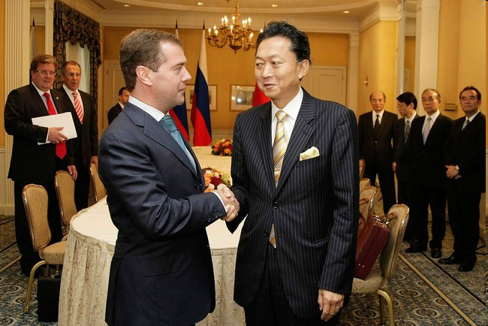
Прем'єр Японії запропонував Медведєву остаточно вирішити територіальні суперечки (24 вересня 2009 р)

Slide 10
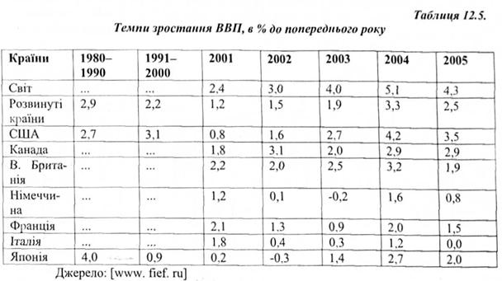
Незважаючи на значне погіршення кон'юнктури у світовому господарстві, японська економіка в 80-і роки розвивалася більш високими темпами, ніж економіка країн Західної Європи і США. Японія як завжди лідирувала в темпах росту; її валовий національний продукт перевершив ВНП Англії і Франції, разом узятих. В основі переходу до нової моделі росту лежить переорієнтація з переважно екстенсивних на переважно інтенсивні форми використання головних факторів економічного розвитку - основного капіталу, робочої сили, сировинних і паливно-енергетичних ресурсів, науково-технічного прогресу. У 80-і роки необхідність прискорення переходу на нову модель економічного розвитку стала ще більш актуальною.

